Slide 2
Lineamientos de planificación estratégica y operativa

Slide 3

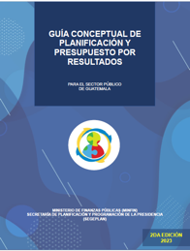
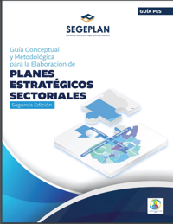

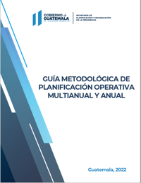
Marco Normativo e instrumentos de apoyo
Planificación Estratégica y Operativa
Marco Normativo
Instrumentos
Constitución Política de la República de Guatemala
(Arts. 1, 2, 119 y 134)
Gestión por Resultados
-GpR-
Ley del Organismo Ejecutivo
(Decreto 114-97)
Ley Orgánica de Presupuesto y sus reformas (Dto. 101-97 y 13-2013)
y su Reglamento (Acuerdo 540-2013)

Slide 4









Es una filosofía o sistema de gestión que intenta asegurar y evidenciar que los recursos, procesos y actividades de una organización conducen efectivamente al logro de resultados que previamente se habían fijado como deseables
Es un enfoque de la administración pública que orienta sus esfuerzos a dirigir los recursos –humanos, financieros y tecnológicos- sean estos internos o externos, hacia la consecución de resultados de desarrollo, que incorpora el uso articulado de políticas, estrategias, recursos y procesos para mejorar la toma de decisiones, la transparencia y la rendición de cuentas.
Gestión por Resultados -GpR-
Es un enfoque diseñado para lograr la consistencia y coherencia buscadas entre los resultados de desarrollo de país y el quehacer de cada una de sus instituciones.
Notes:
La gestión orientada a resultados es una estrategia de gestión a través de la cual los actores en el terreno, que tienen incidencia directa o indirecta en logro de una serie de resultados de desarrollo, se aseguran de que sus procesos, productos y servicios contribuyen a alcanzar los resultados deseados.

Slide 5












Etapas Gestión por Resultados
Identificación y análisis de la problemática hasta la elaboración del modelo prescriptivo
Modelo operativo y programación presupuestaria
c) Etapa de seguimiento y evaluación
a) Etapa de diagnóstico o análisis de situación
b) Etapa de diseño
c) Etapa de implementación
Formulación de resultados y modelo lógico de la estrategia (vinculación plan presupuesto)
Seguimiento y evaluación (medio termino, final)

Slide 6
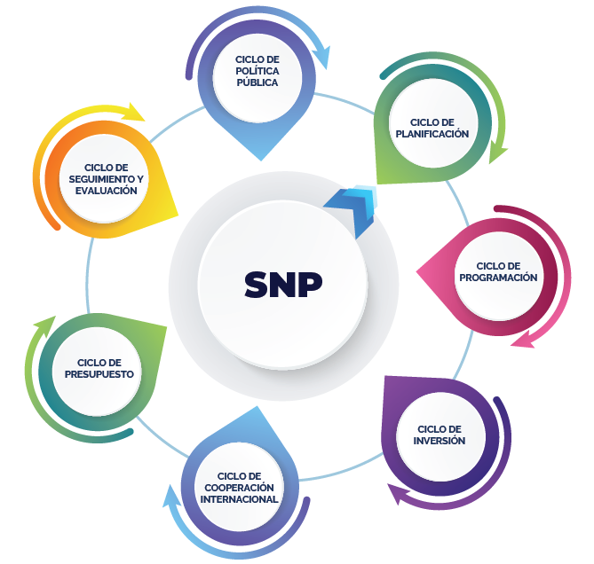
Sistema Nacional de Planificación -SNP-
Conjunto articulado de procesos políticos, técnicos, administrativos, financieros y operativos del estado, para interpretar el análisis de las causas de los problemas nacionales de desarrollo
Conjunto de procesos institucionales articulados
Es la conexión entre las instituciones e instancias responsables de la ejecución de políticas, planificación territorial, estratégica y operativa del desarrollo; además la asignación de recursos financieros.
El fin del sistema es alcanzar las metas nacionales de desarrollo en función del marco político, jurídico y metodológico
Notes:
La gestión orientada a resultados es una estrategia de gestión a través de la cual los actores en el terreno, que tienen incidencia directa o indirecta en logro de una serie de resultados de desarrollo, se aseguran de que sus procesos, productos y servicios contribuyen a alcanzar los resultados deseados.

Slide 7

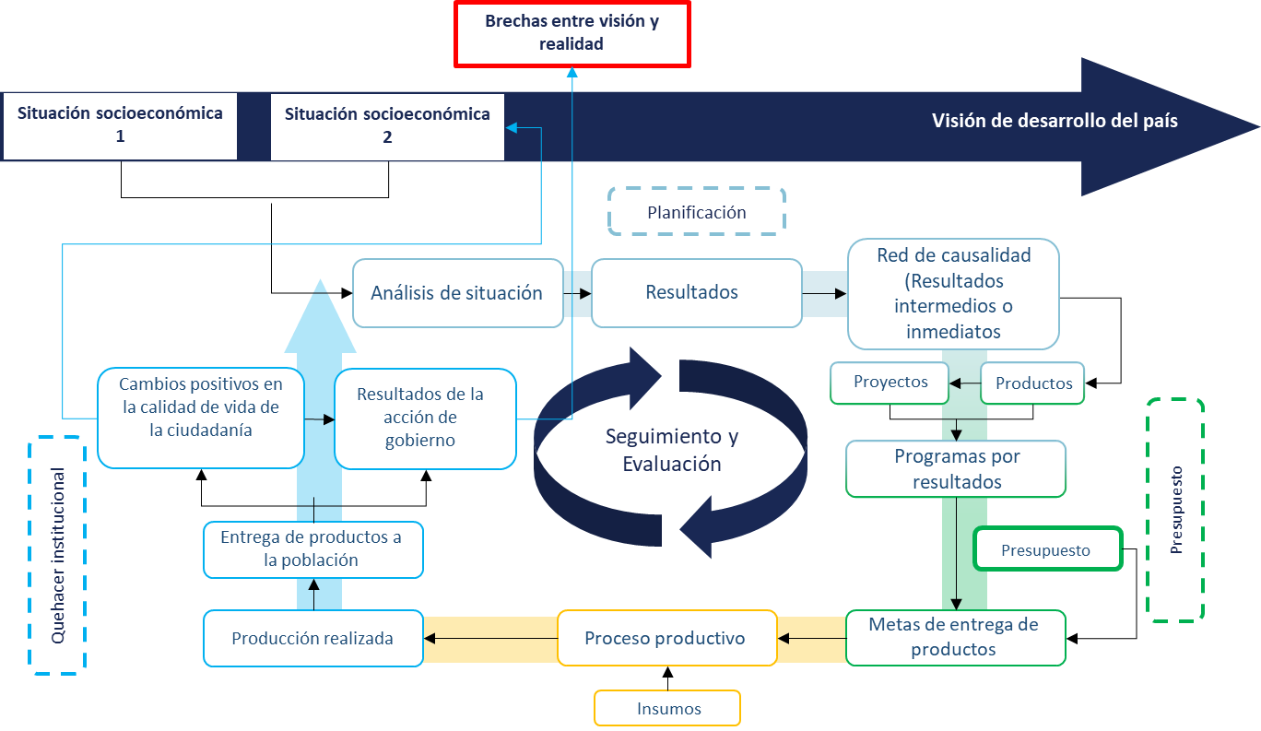
Ciclo de la Gestión por Resultados
Nota. Tomado de Guía de Planificación y Presupuesto por Resultados. 2da. Edición 2023.

Slide 8



Planificación Estratégica Sectorial
Situación socioeconómica:
Alta Tasa de Empleo Informal
Coordinación Técnica Interinstitucional
MINTRAB (Rector)
SEGEPLAN (Ente asesor)
MINECO
MIDES
MINFIN
IGSS
INE
INTECAP
Resultado Final
Resultados Intermedios
Resultados Inmediatos
Para el año 2027, se ha incrementado 16.30 la cobertura de la Seguridad Social de la PEA Formal (de un 73.7% en 2022 a 90% en 2027) IGSS
Para el 2025 se ha incrementado el número de empresas que ponen a disposición sus vacantes disponibles a través del portal electrónico “tu empleo”, de 629 en 2019 a 1,010 en 2025.
PARA EL 2029 SE HA INCREMENTADO LA FORMALIDAD DEL EMPLEO EN 3.7 PUNTOS PORCENTUALES (DE 32.3 EN 2021 A 36.0% EN 2029)
Para el 2027, se ha mantenido la Formación Profesional en un 4% anual de la PEA Ocupada que requiere capacitación (línea base año 2019: 4%)
INTECAP
Para el 2025 se ha incrementado el número de personas cuyo perfil ocupacional se ha fortalecido por medio de los Servicios de Formación y Capacitación Técnico Profesional, de 2,744 en 2019 a 4,394 en 2025.

Slide 9
Planificación Estratégica Institucional
Ministerio de Economía (MINECO)
Resultado Estratégico
Resultado Final
PARA EL 2029 SE HA INCREMENTADO LA FORMALIDAD DEL EMPLEO EN 3.7 PUNTOS PORCENTUALES (DE 32.3 EN 2021 A 36.0% EN 2029)
Para el 2025, se ha incrementado en USD$ 333.55 millones el flujo de inversión extranjera directa al país, por la mejora de la competitividad y clima de negocios a nivel nacional. (Línea base de US$ 1,261.80 millones en 2021 a US$ 1,595.35 millones en 2025).
MINECO se encuentra en proceso de formulación de PEI para temporalidad a partir del año 2026.
Notes:
MINECO se encuentra en proceso de formulación de PEI, con temporalidad a partir de 2026.

Slide 10
PROCESO DE PLANIFICACIÓN
PLANIFICACIÓN OPERATIVA
Consiste en la programación de bienes o servicios, con carácter instrumental y se deriva de la planificación estratégica, sectorial y territorial.
Es el mecanismo para la vinculación con el proceso de formulación del presupuesto multianual y anual, de inversión y gasto institucional.
POM
Retoma el marco estratégico para el logro de resultados previstos, para el periodo mínimo de 5 años.
Plan Operativo Multianual –POM-
P E I
P O M
P O A
Plan Estratégico Institucional -PEI-
Plan Operativo Anual –POA-
POA
Contempla la programación y presupuesto de forma anual
SEGUIMIENTO Y EVALUACIÓN
A nivel estratégico, operativo multianual y operativo anual

Slide 11
LÓGICA DEL PROCESO DE PLANIFICACIÓN
Planificación Estratégica
Planificación Operativa
Multianual -POM- y
Anual -POA-
Impacto
Subproductos
Acciones / Insumos
Efecto
Resultados
Productos:
Conjunto estandarizado de bienes y servicios.
Eficacia, efecto, impacto
Eficiencia, calidad, desempeño
Las metas de nivel superior / nivel estratégico,
buscan mejorar la eficacia.
Las metas de nivel inferior / nivel operativo,
buscan incrementar la eficiencia.
Una vez lograda una meta, las instituciones no solo deben
mantener esa pauta, sino buscar mejores resultados.

Slide 12




Planificación Estratégica
Planificación Operativa
Impacto
SUBPRODUCTOS:
Consiste en la serie de acciones, proyectos y combinación de insumos que realiza la institución de acuerdo a sus competencias que son transformados para generar productos (bienes y servicios)
PRODUCTOS:
Conjunto estandarizado de bienes y servicios que se entregan a la población
ACCIONES E INSUMOS:
Estudiantes del ciclo básico beneficiados con bono de transporte.
Estudiantes del ciclo básico atendidos en el sistema escolar.
Estudiantes del ciclo básico dotados con material de apoyo curricular.
Herramientas metodológicas y curriculares impresas para profesores del nivel medio, ciclo básico
Listado de recursos humanos, físicos, económicos, tecnológicos, entre otros, necesarios para la generación de subproductos.
Estudiantes del ciclo básico atendidos en el sistema escolar

Slide 13
CARACTERÍSTICA DE LOS PRODUCTOS
¿Son para una población definida?
Impactos
Resultados
Productos
Subproductos
Insumos
¿Son eficaces?
Estudiantes del ciclo básico atendidos en el sistema escolar
¿Quiénes?
¿Qué?
¿Dónde?
Unidad de medida
Presupuesto

Slide 14
CARACTERÍSTICA DE LOS PRODUCTOS
¿Son para una población definida?
Impactos
Resultados
Productos
Subproductos
Insumos
¿Son eficaces?
Madres de niños y niñas menor de 2 años, con consejería sobre prácticas para el cuidado infantil.
¿Quiénes?
¿Qué?
Unidad de medida
Presupuesto

Slide 15
PROCESO METODOLÓGICO DE LA PLANIFICACIÓN OPERATIVA MULTIANUAL Y ANUAL
Partiendo del marco estratégico y cadena de resultados (PEI)
Identificar subproductos y su vinculación a los productos
Establecer acciones que contribuyan al subproducto
Establecer metas físicas y financieras de productos y subproductos
Programar la estimación anual y de manera cuatrimestral
Programación mensual de acciones
Emisión de ficha de opinión Técnica
Presentación Anteproyecto de presupuesto a MINFIN
Actualizar información al SIPLAN
Identificar productos de acuerdo a su competencia

Slide 16
RUTA PLAN-PRESUPUESTO ENTIDADES
Actualización del POA readecuado al presupuesto aprobado
Traslado de lineamientos Generales de Planificación
Art. 23 Reglamento LOP
Responsable: SEGEPLAN
Emisión de opinión técnica de instrumentos de planificación
Art. 24 Reglamento LOP
Responsable: SEGEPLAN
2 de Septiembre
Entrega de proyecto de presupuesto al congreso
171b, 183j, CPRG Art. 23 LOP
Responsable: MINFIN
Primera semana de diciembre
Entrega del POA a la Contraloría de Cuentas.
ENERO
DICIEMBRE
JUNIO
JULIO
SEPTIEMBRE
AGOSTO
MARZO
ABRIL
MAYO
NOVIEMBRE
OCTUBRE
FEBRERO
Modificación de metas físicas
30 de Abril
Entrega de instrumentos de planificación a SEGEPLAN
Art. 24 reglamento LOP
Responsable: Entidades
15 de Julio
Entrega de anteproyecto de presupuesto y Programa de Inversión Pública –PIP- a MINFIN
30 de Noviembre
Aprobación de presupuesto por el congreso.
Art. 171 inciso B CPR
Art. 6, Distribución Analítica Acuerdo Gubernativo Número 1-2024
Responsable: Entidades

Slide 17
GRACIAS POR SU ATENCIÓN
Dudas o consultas:
dps@segeplan.gb.gt
staff_dpst@segeplan.gob.gt

